Slide 1
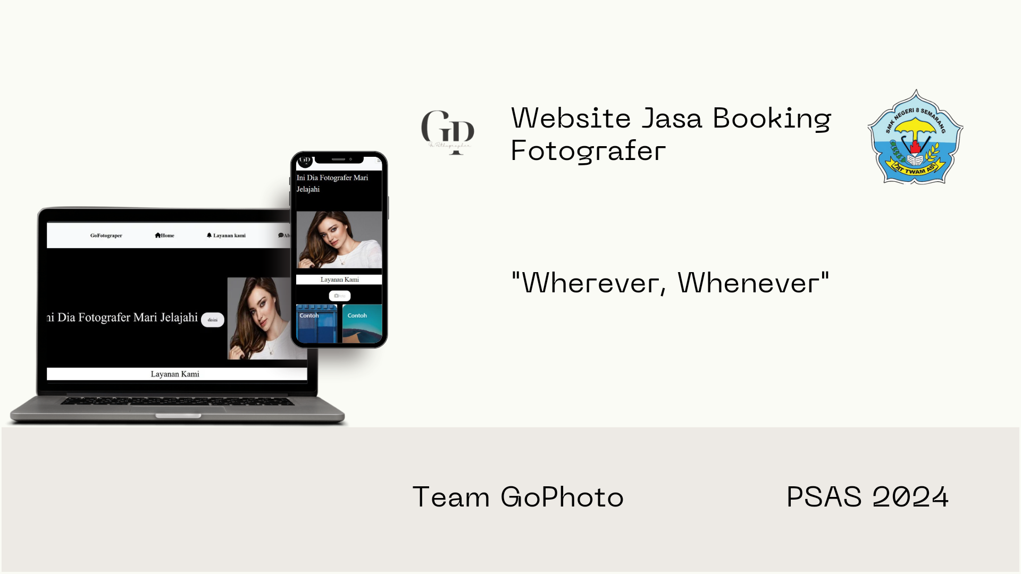


Slide 2
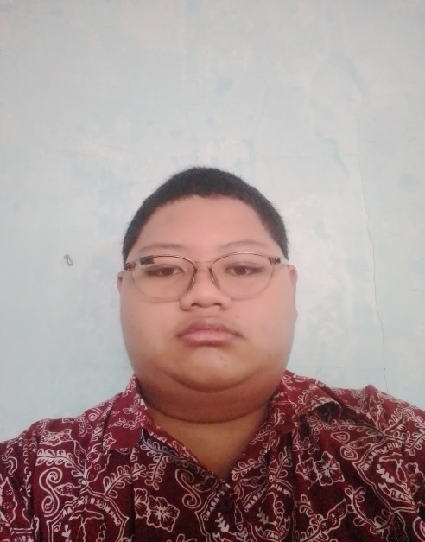
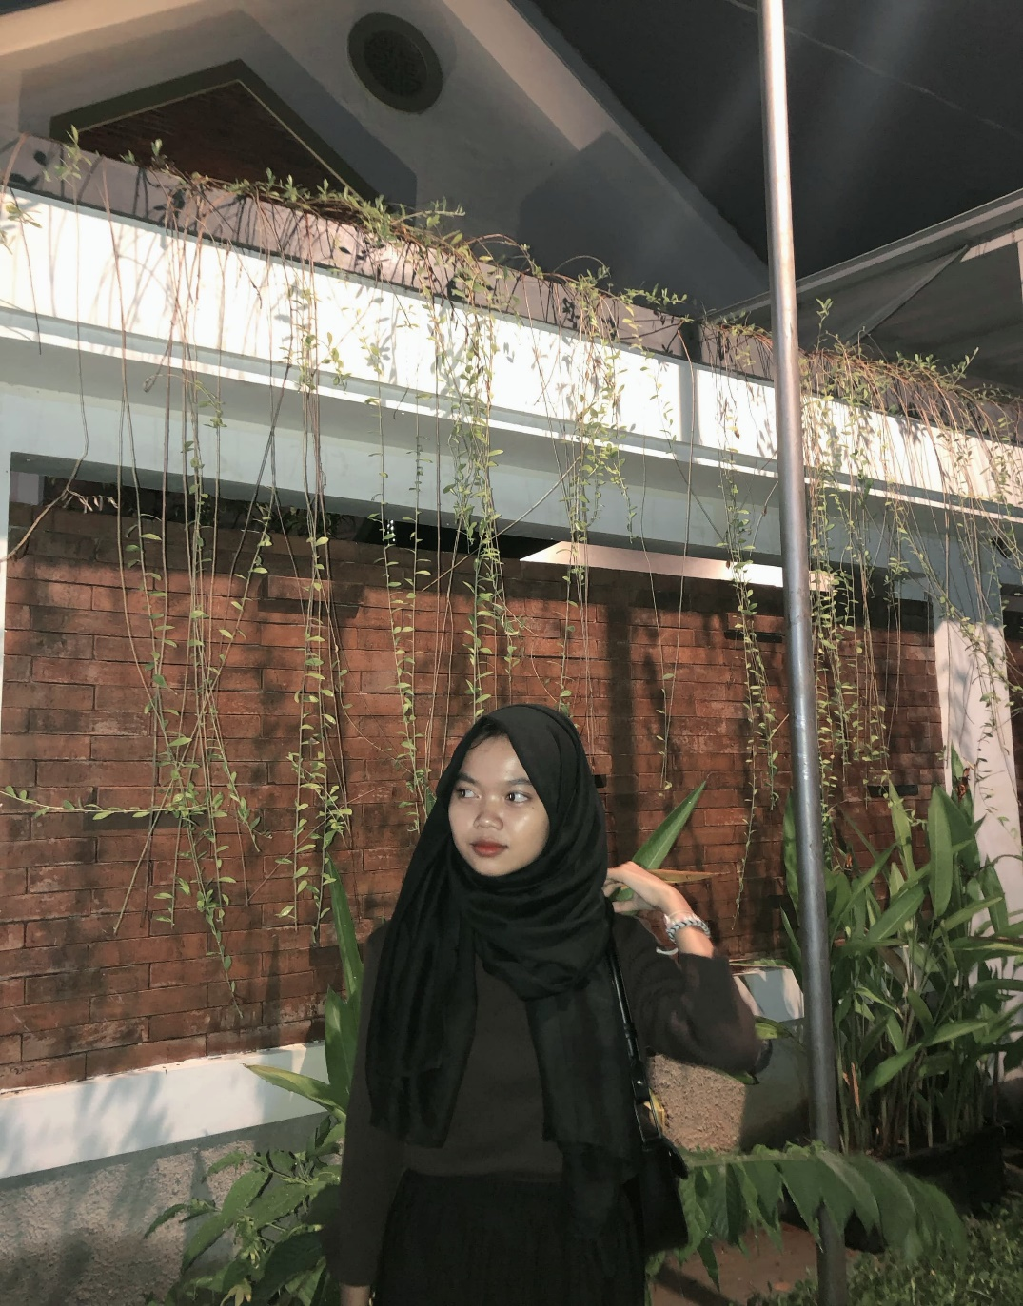
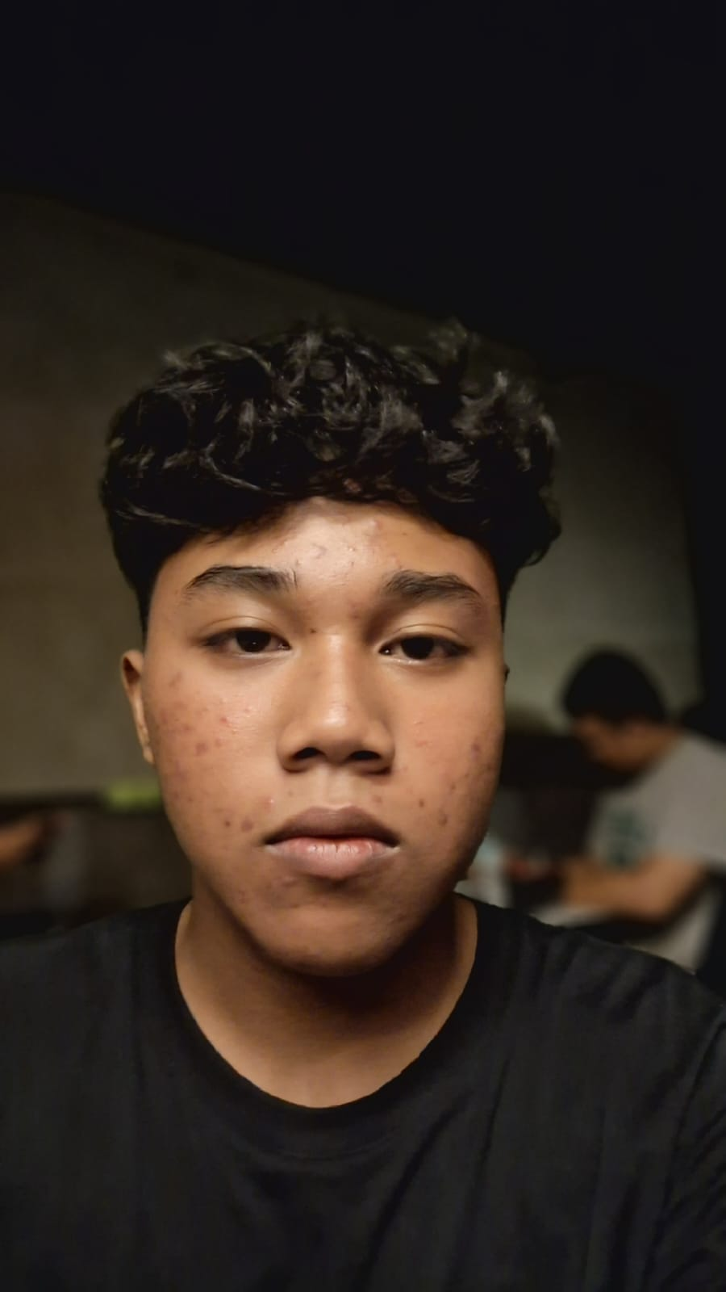
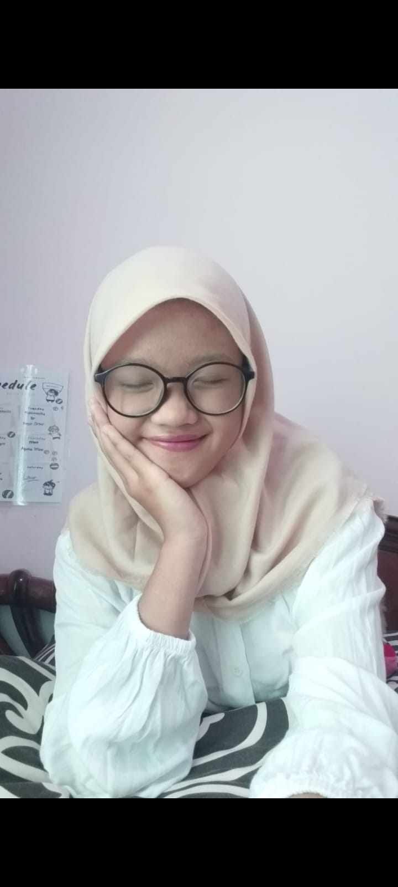
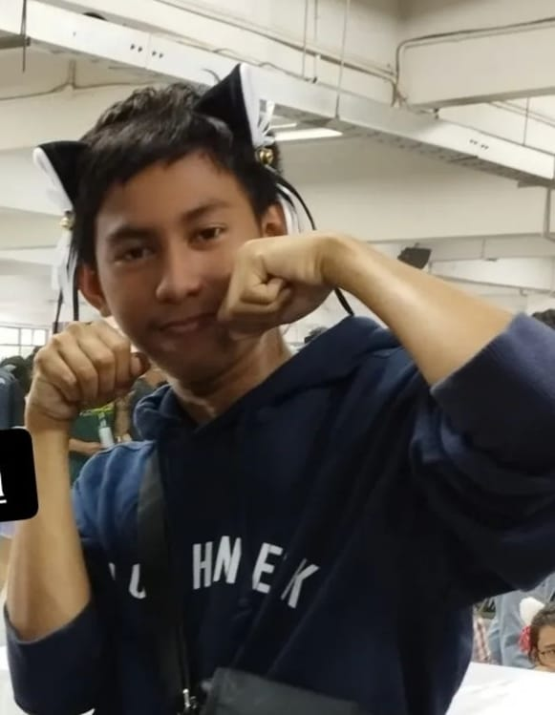


OUR TEAM
Dirada Alif
Luky Pasya
Satura Izhato
Vania Kumala
Wildan Al Azhar
Zachdan Zarga
Sebagai :
Sebagai :
Sebagai :
Sebagai :
Sebagai :
Sebagai :
Penulis buku Panduan
Pembuat halaman Homepage
Analis
Desainer Figma dan Membuat halaman Admin
Pembuat halaman Login,Register dan Dashboard
Analis, Desainer Figma, dan Pembuat halaman pesanan

Slide 3

UMKM
GoPhotographer merupakan sebuah website jasa foto perorangan yang dikelola oleh Go Andre Widodo, beliau merupakan seorang fotographer panggilan dan menerima sesi foto untuk Prewedding, Wisuda, Dll.

Slide 4
LATAR BELAKANG
Di era digital saat ini, fotografi telah menjadi bagian penting dalam kehidupan kita. Dengan maraknya media sosial, orang-orang kini semakin sadar dalam mengabadikan dan membagikan momen spesial mereka. Baik itu pernikahan, ulang tahun, wisuda, atau sekadar pertemuan santai, fotografi memainkan peran penting dalam melestarikan kenangan.
Namun, menemukan fotografer yang tepat untuk pekerjaan itu bisa menjadi tugas yang sulit. Metode tradisional dalam mencari fotografer melalui mulut ke mulut, direktori online, atau media sosial dapat memakan waktu dan seringkali memberikan hasil yang tidak memuaskan. Selain itu, proses pemesanan fotografer bisa jadi rumit, melibatkan banyak panggilan telepon, email, dan negosiasi.

Slide 5
SOLUTION
Dengan adanya web ini akan sangat membantu fotographer dalam promosi, mengatur jadwal, menampilkan hasil karya nya. Begitu juga dengan customer web ini akan sangat membantu customer dalam memilih beberapa layanan yg ditawarkan tanpa adanya percakapan dengan pihak photographer

Slide 6
PROJECT
Fitur
Navigasi, formulir kontak, sistem booking, portofolio, galeri, integrasi media sosial, sistem login/register, responsif design.
Manfaat
Kelebihan
Ada beberapa manfaat yang didapat oleh owner dan customer berikut :
1. Meningkatkan Visibilitas
2. Kemudahan Akses
3. Pengelolaan Jadwal yang Efisien
4. Penghematan Waktu dan Biaya
5. Memberikan kesan profesional dan dapat meningkatkan kepercayaan customer
1. Sangat mudah untuk memesan Reservasi
2. Memudahkan proses penentuan sesi
3. Bisa membayar layanan menggunakan sistem COD
Kekurangan
1. Design terlalu simpel
2. Qris masih berbentuk barcode

Slide 7
FEATURE
Register
User yang belum memiliki akun dapat melakukan registrasi.
Homepage
Profile
Berfungsi sebagai halaman pertama saat user masuk ke dalam situs.
User dapat melihat dan meng-edit data seperti email dan nomor telepon. User juga dapat melihat status booking.
Login
user dipersilahkan untuk login jika tertarik dan ingin melakukan booking.
Fitur
Halaman Pemesanan
User dapat melakukan booking di halaman pemesanan.
Halaman About Me
User dapat melihat portofolio fotografer.
Halaman CS
User dapat meng-chat admin.

Slide 8
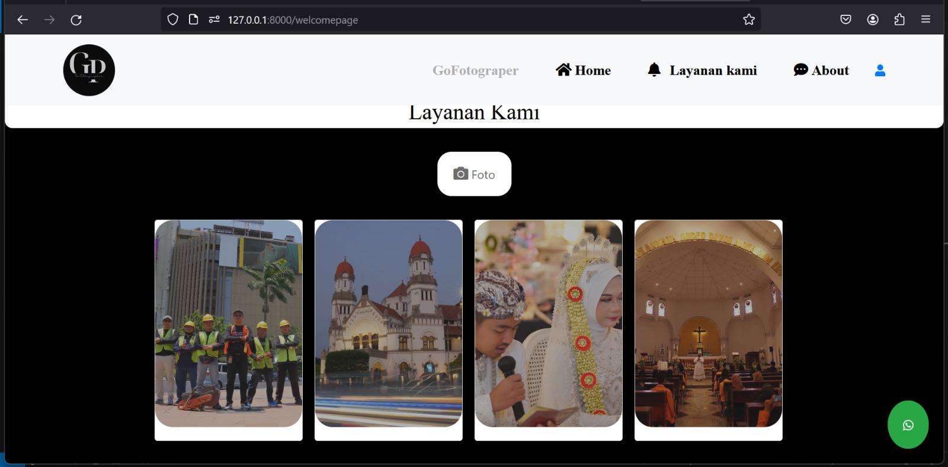
Homepage
Evaluating

Slide 9
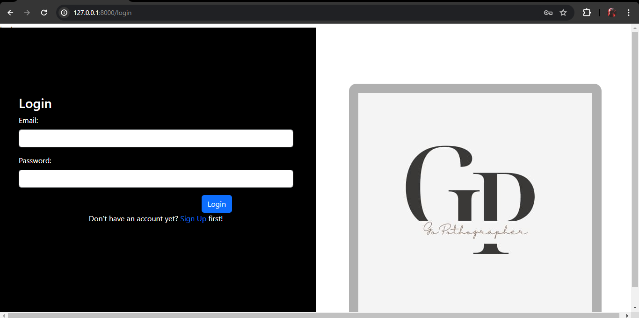
Login
Evaluating

Slide 10
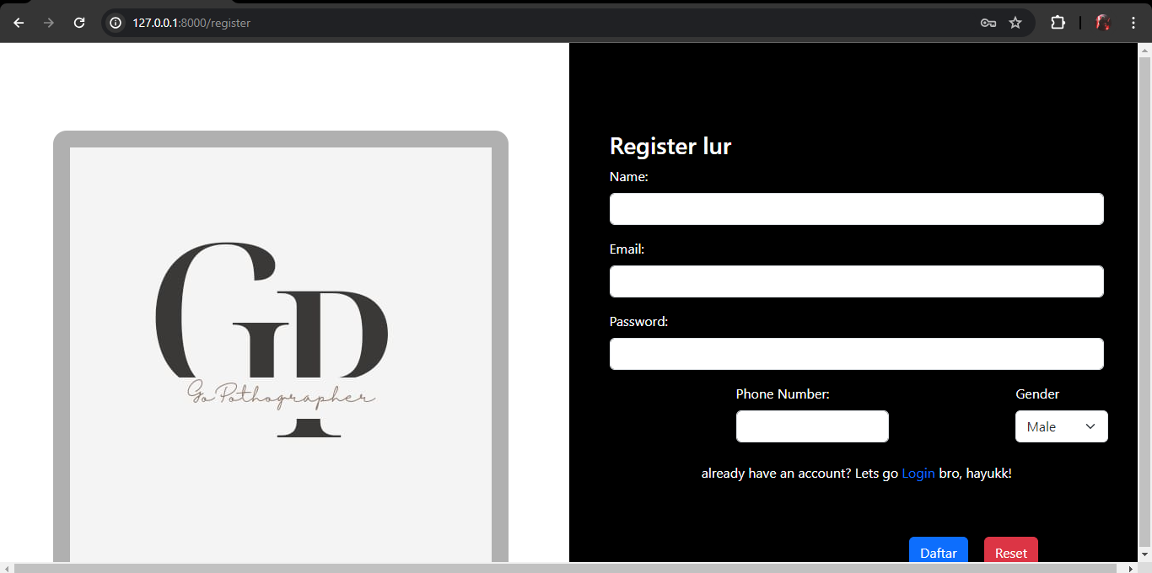
Registrasi
Evaluating

Slide 11
Pengembangan
Harapan Kedepan
Untuk pengembangan selanjutnya kami ingin mengmbangkan tampilan pada Welcomepage dan dashboard, kami juga ingin mengembangkan metode pembayaranya dengan menggunakan midtrans krena untuk saat ini pada tahapan pembayaran masih menggunakan metode manual yaitu barkode

Slide 12
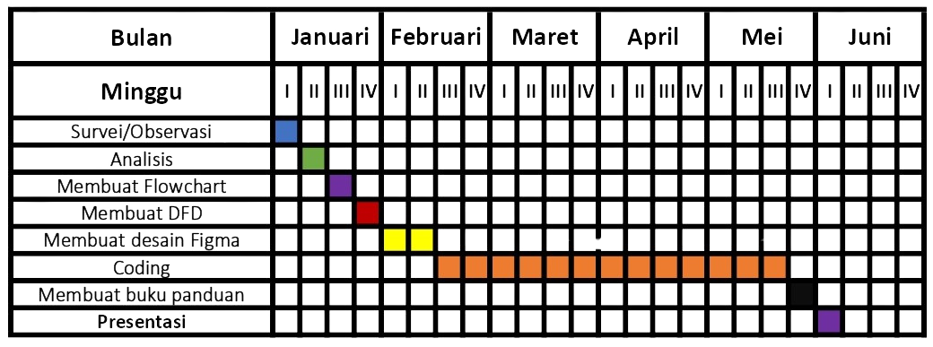
Metode dan Langkah
Timeline
Evaluating

Slide 13
PENUTUP
Terima kasih atas perhatian dan waktu Anda. Semoga informasi yang telah disampaikan bermanfaat. Jika ada pertanyaan, saya dengan senang hati akan menjawabnya. Selamat melanjutkan aktivitas, dan sampai jumpa!

Slide 14
THANK YOU

